Slide 1
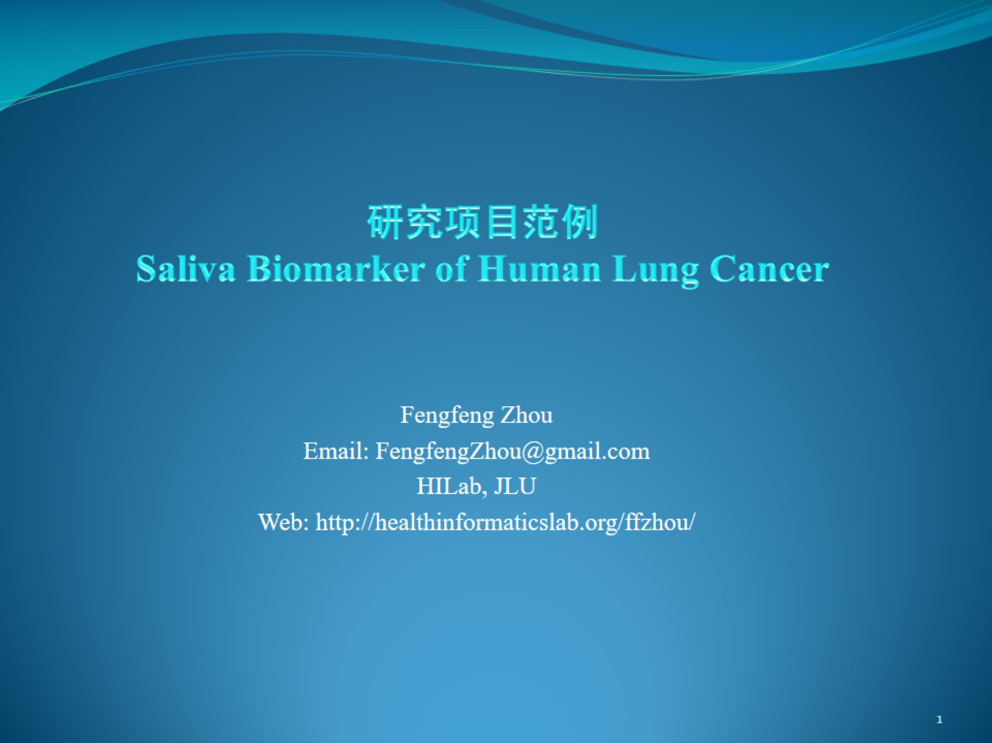
研究项目范例 Saliva Biomarker of Human Lung Cancer

Slide 2

问题模型及数据集

Slide 3
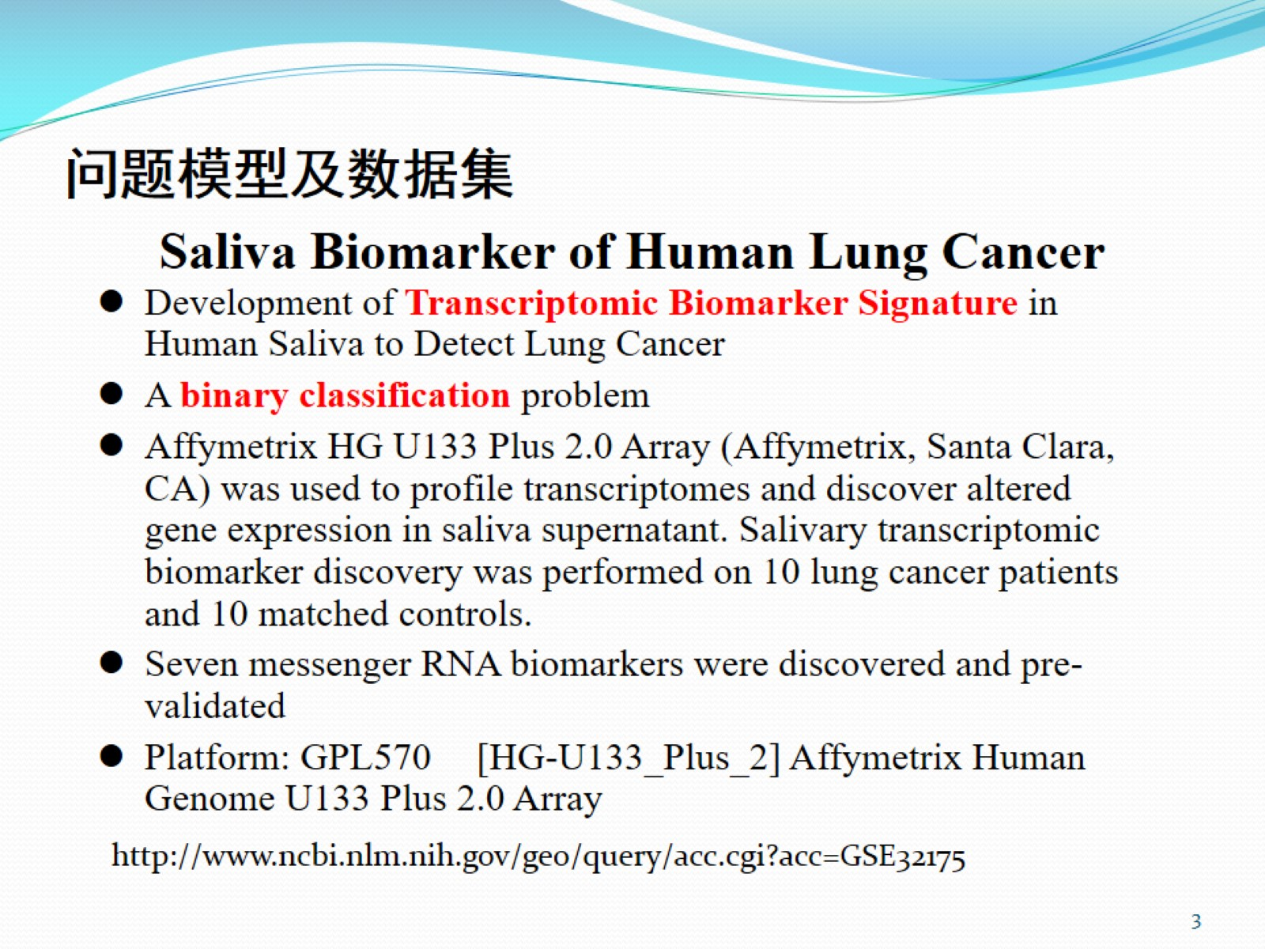
问题模型及数据集

Slide 4
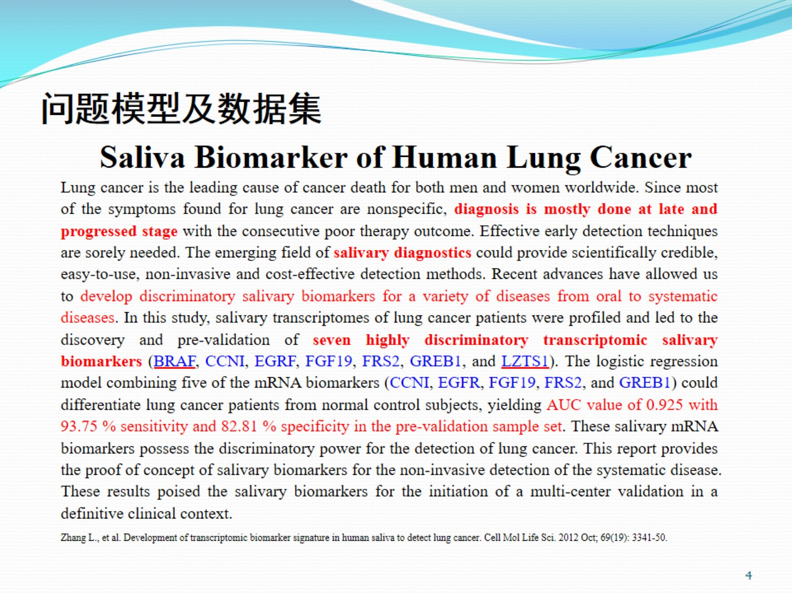
问题模型及数据集

Slide 5
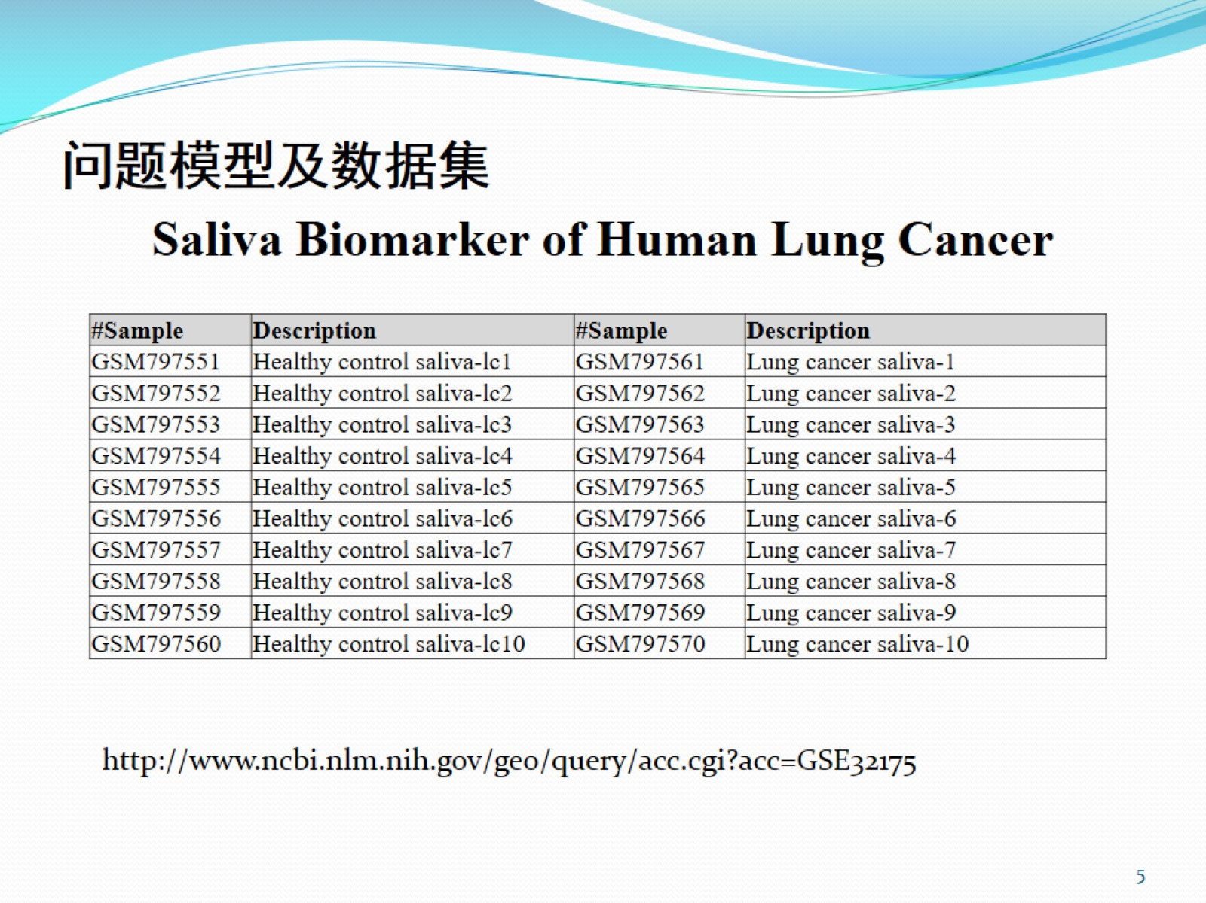
问题模型及数据集

Slide 6

数据探索

Slide 7
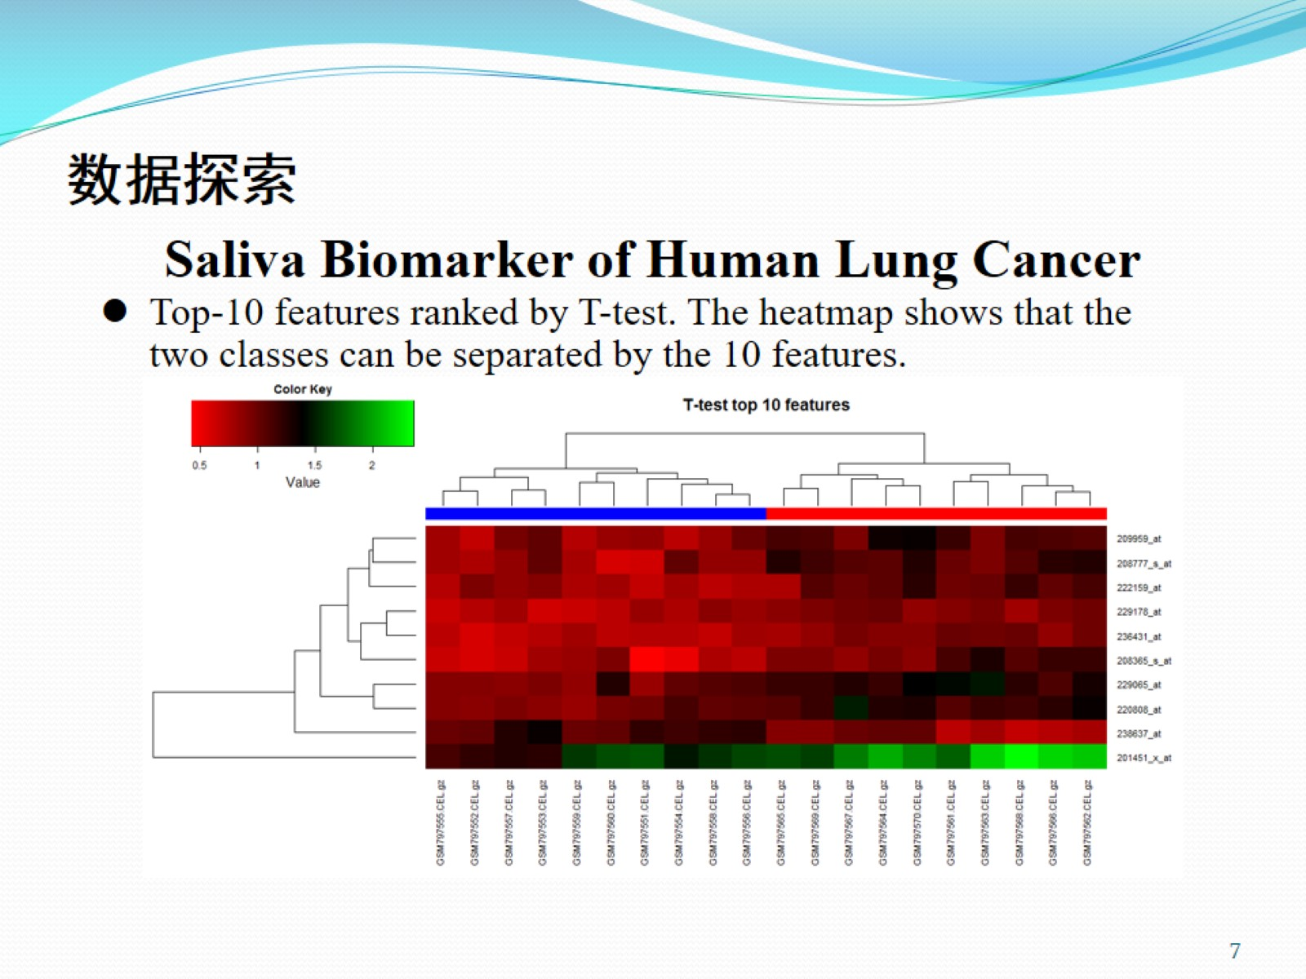
数据探索

Slide 8
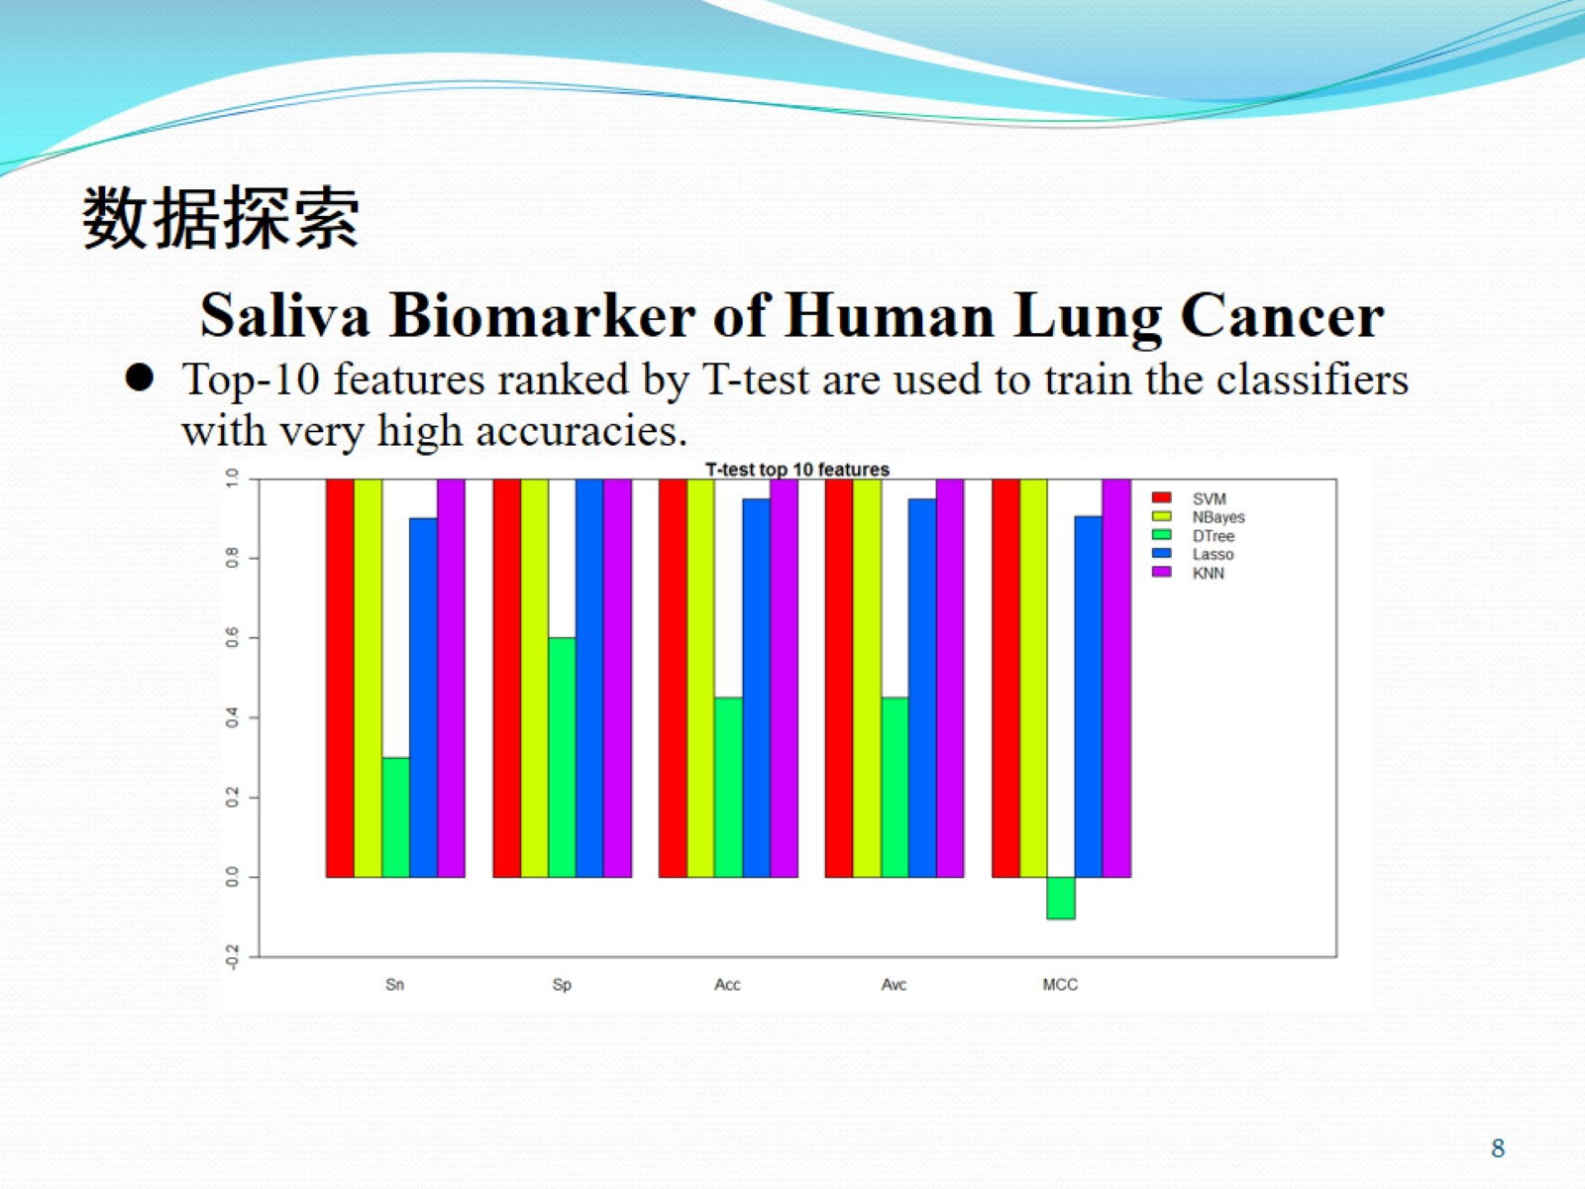
数据探索

Slide 9
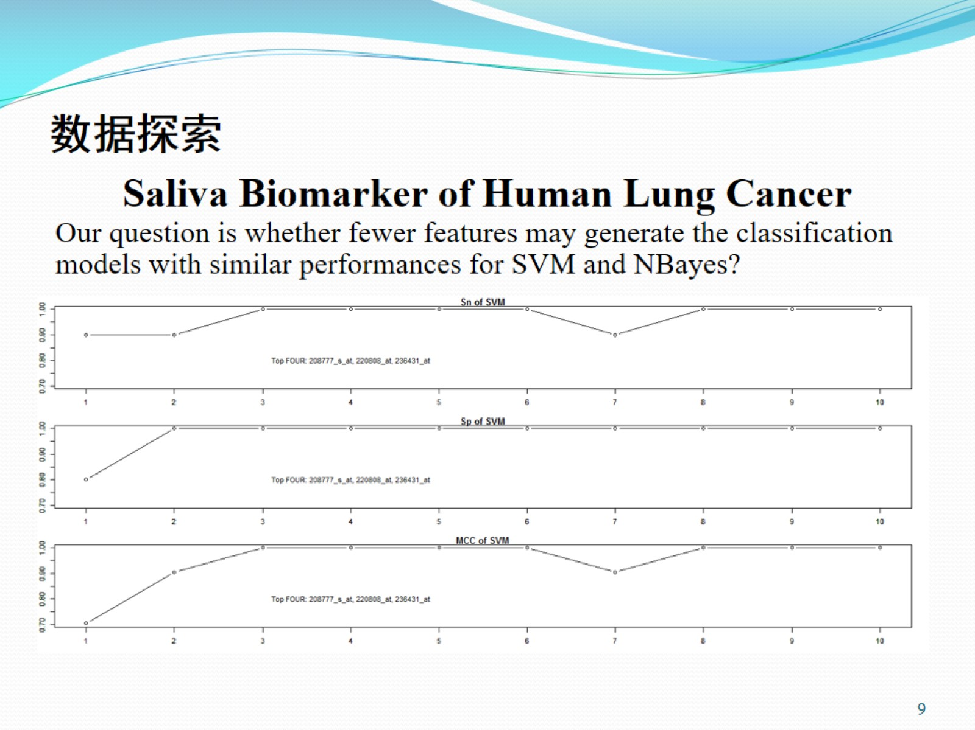
数据探索

Slide 10

疾病标志物检测

Slide 11
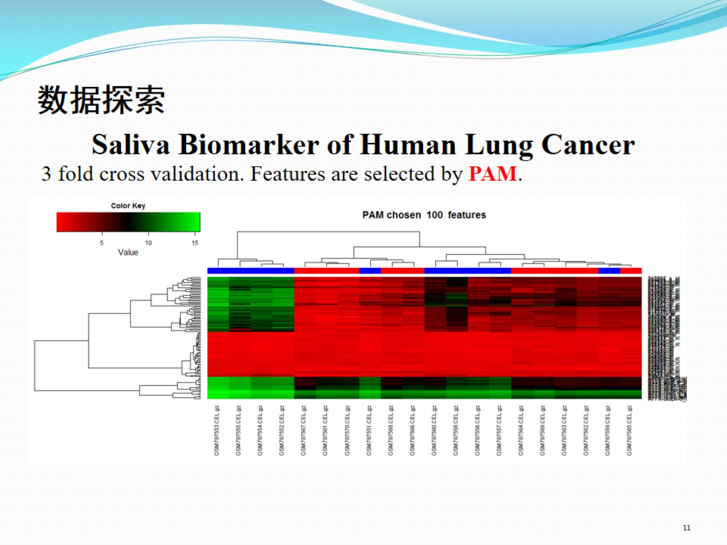
数据探索

Slide 12
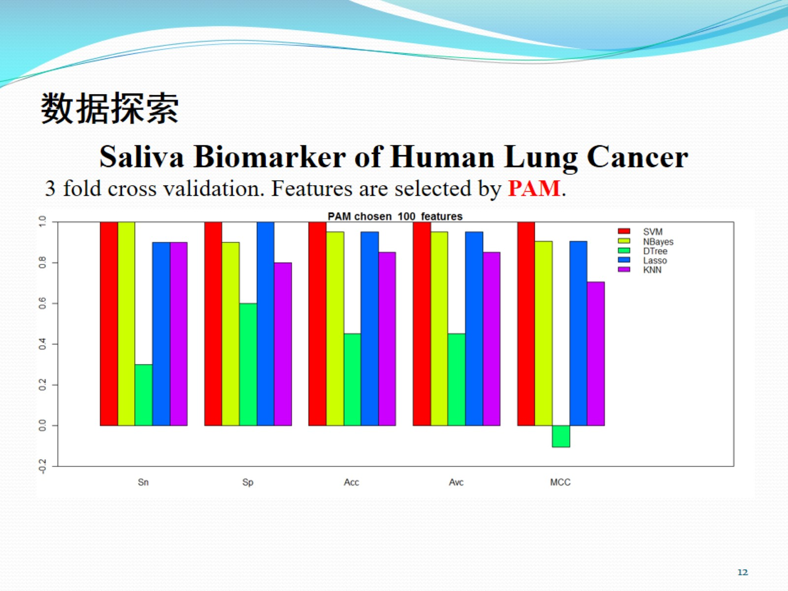
数据探索

Slide 13
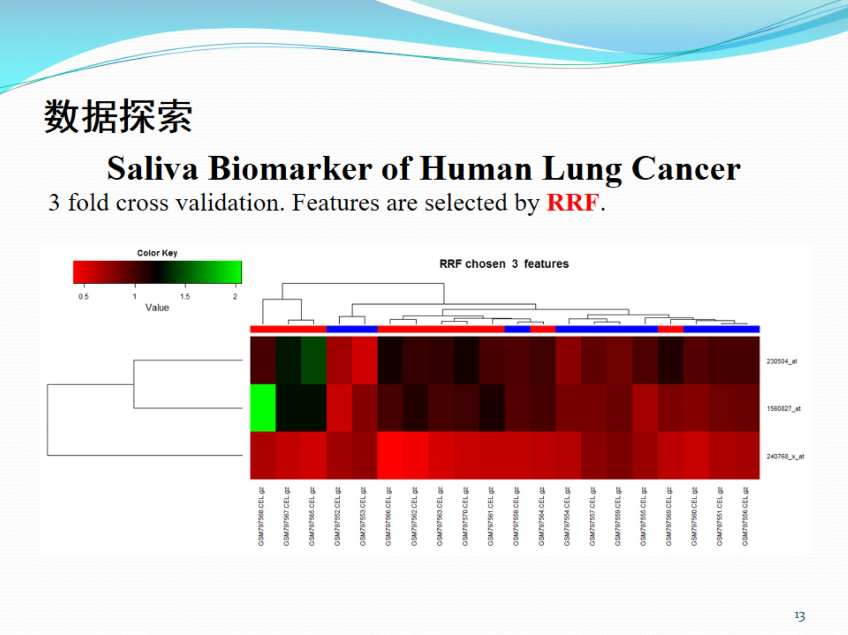
数据探索

Slide 14
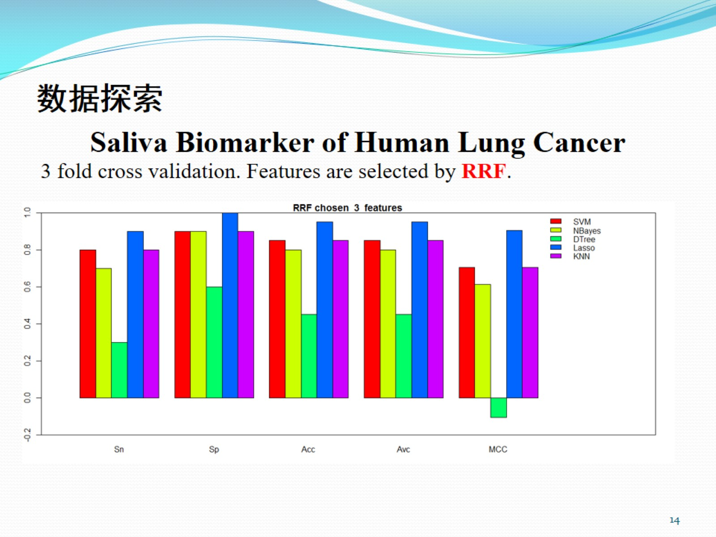
数据探索

Slide 15
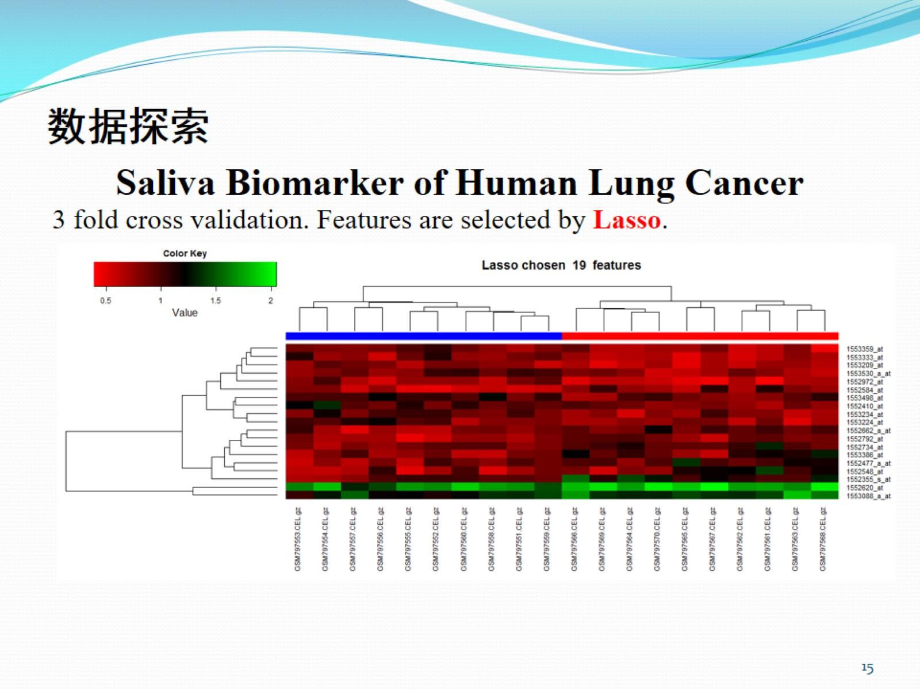
数据探索

Slide 16
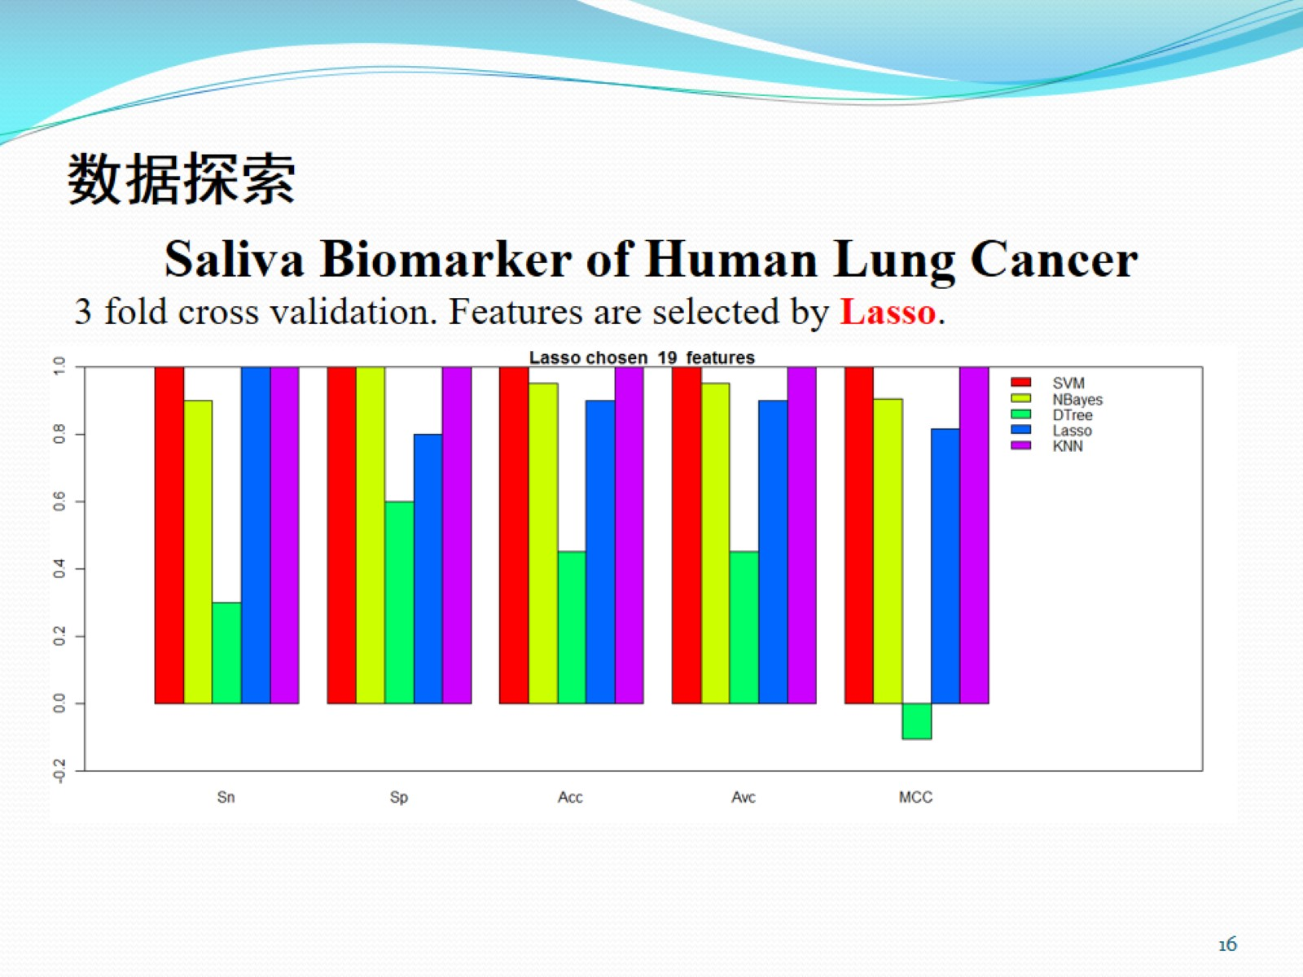
数据探索

Slide 17
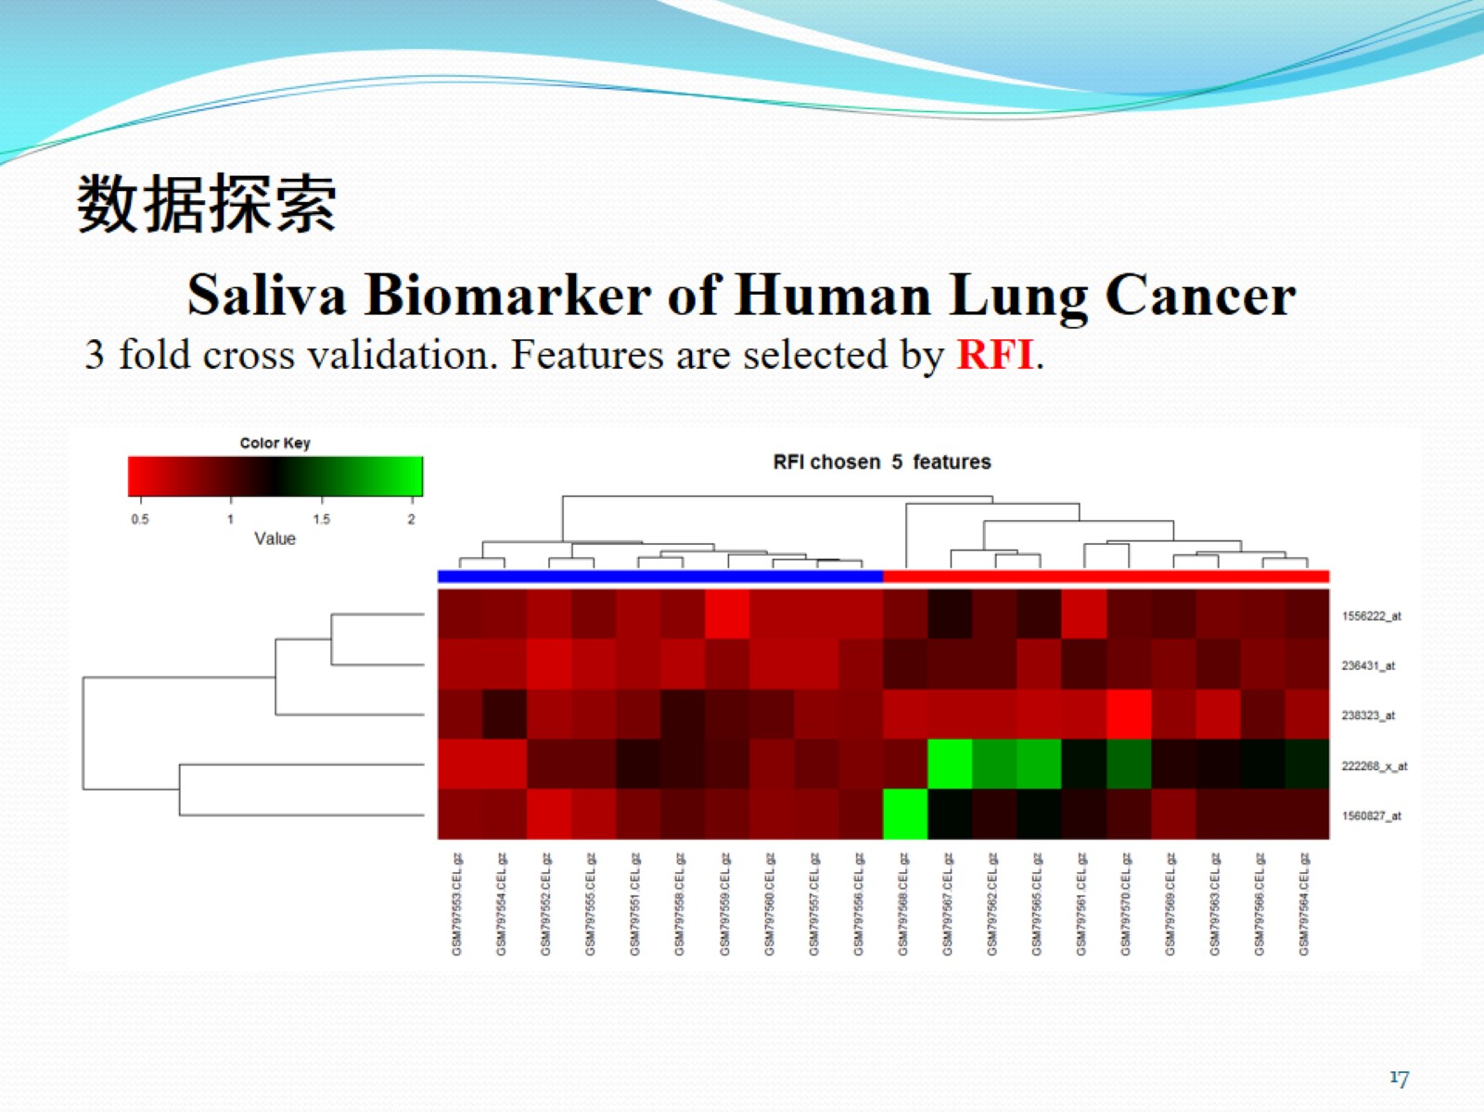
数据探索

Slide 18
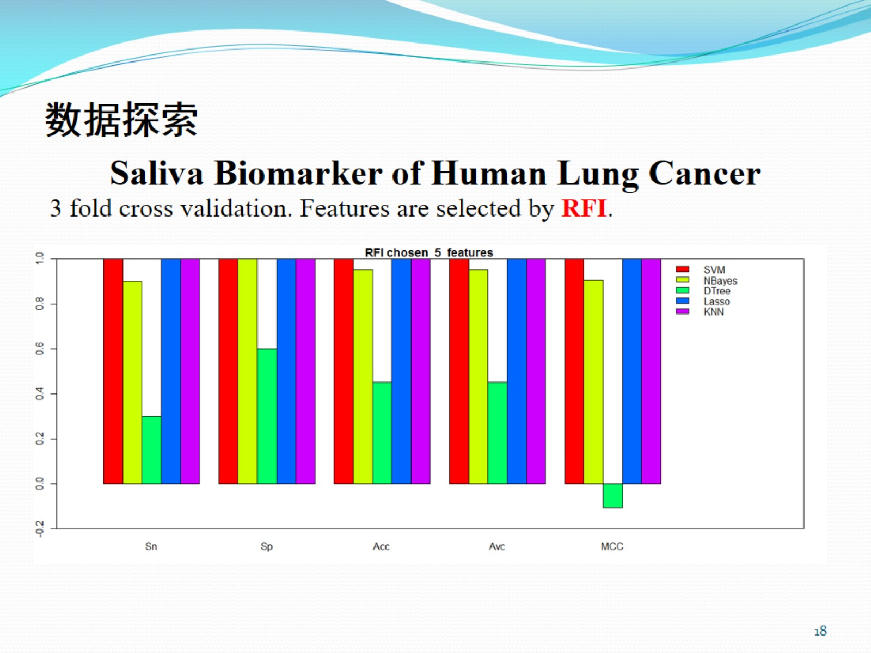
数据探索

Slide 19
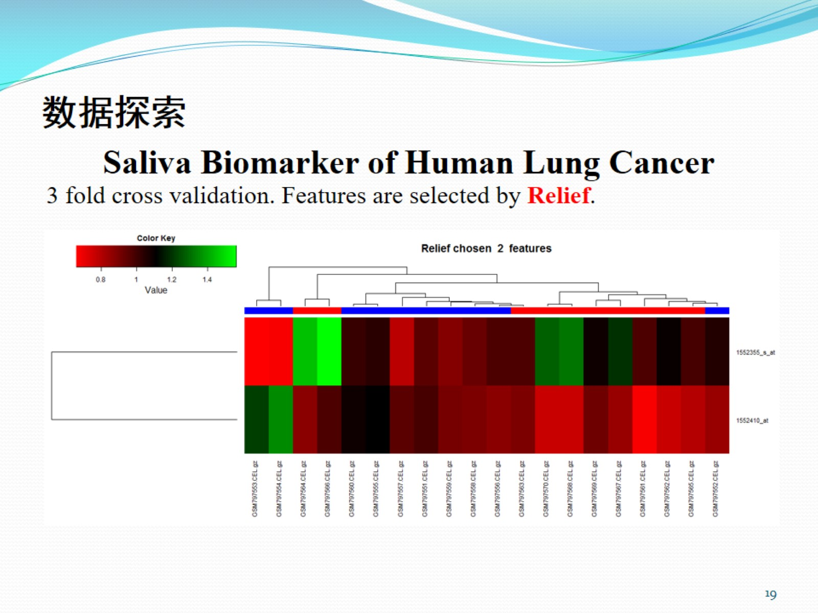
数据探索

Slide 20
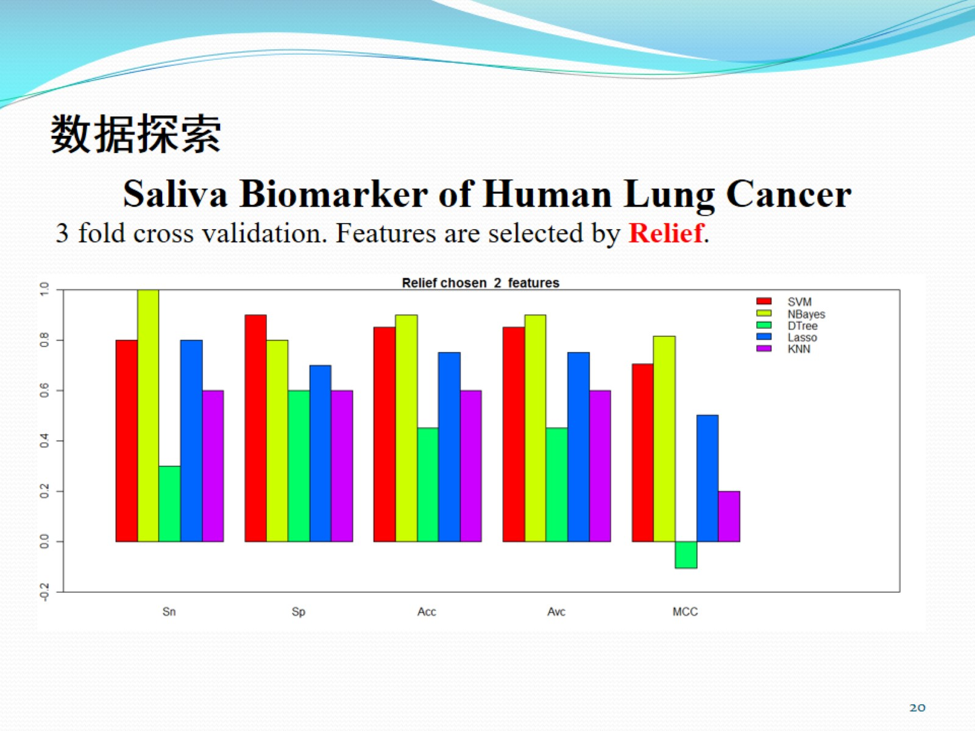
数据探索

Slide 21
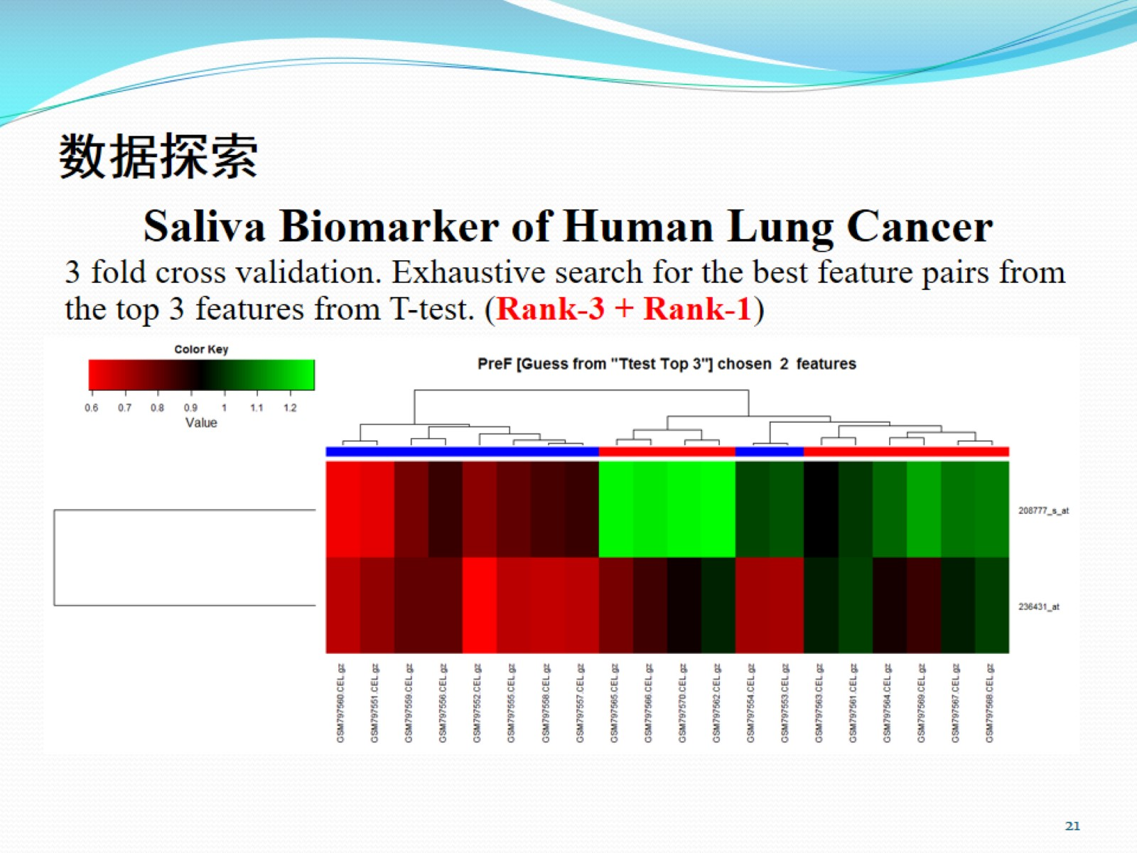
数据探索

Slide 22
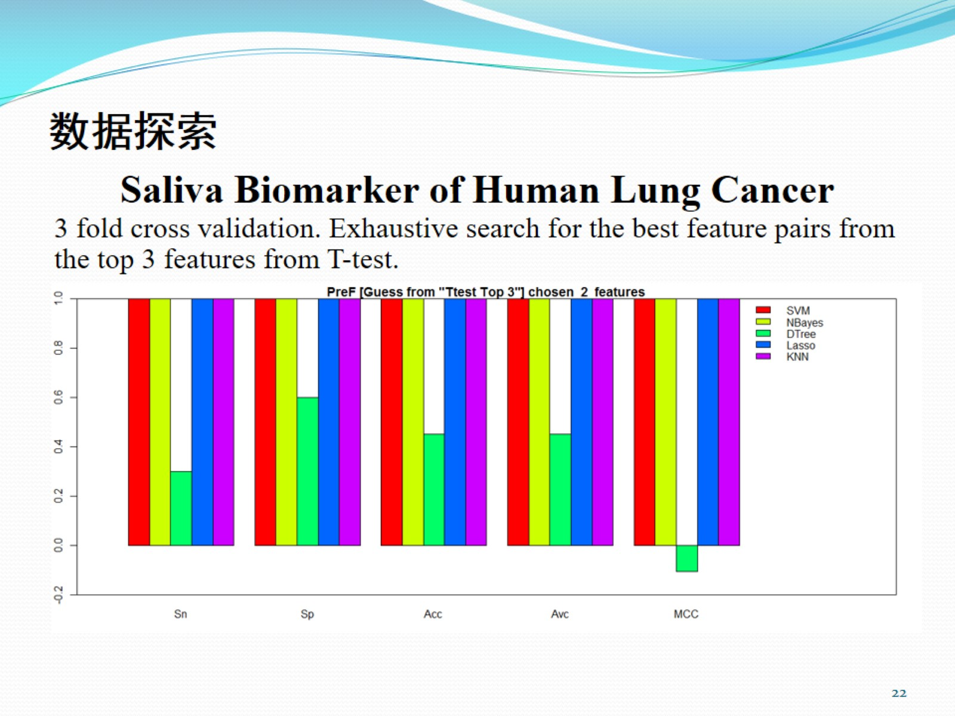
数据探索

Slide 23
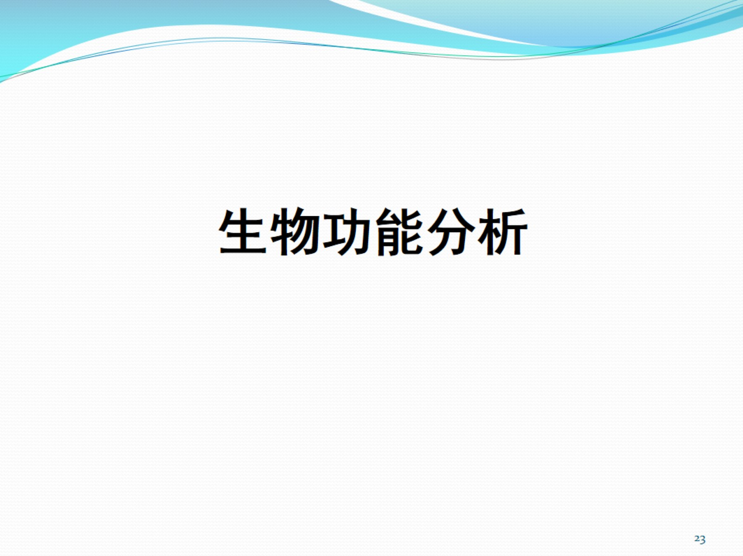
生物功能分析

Slide 24
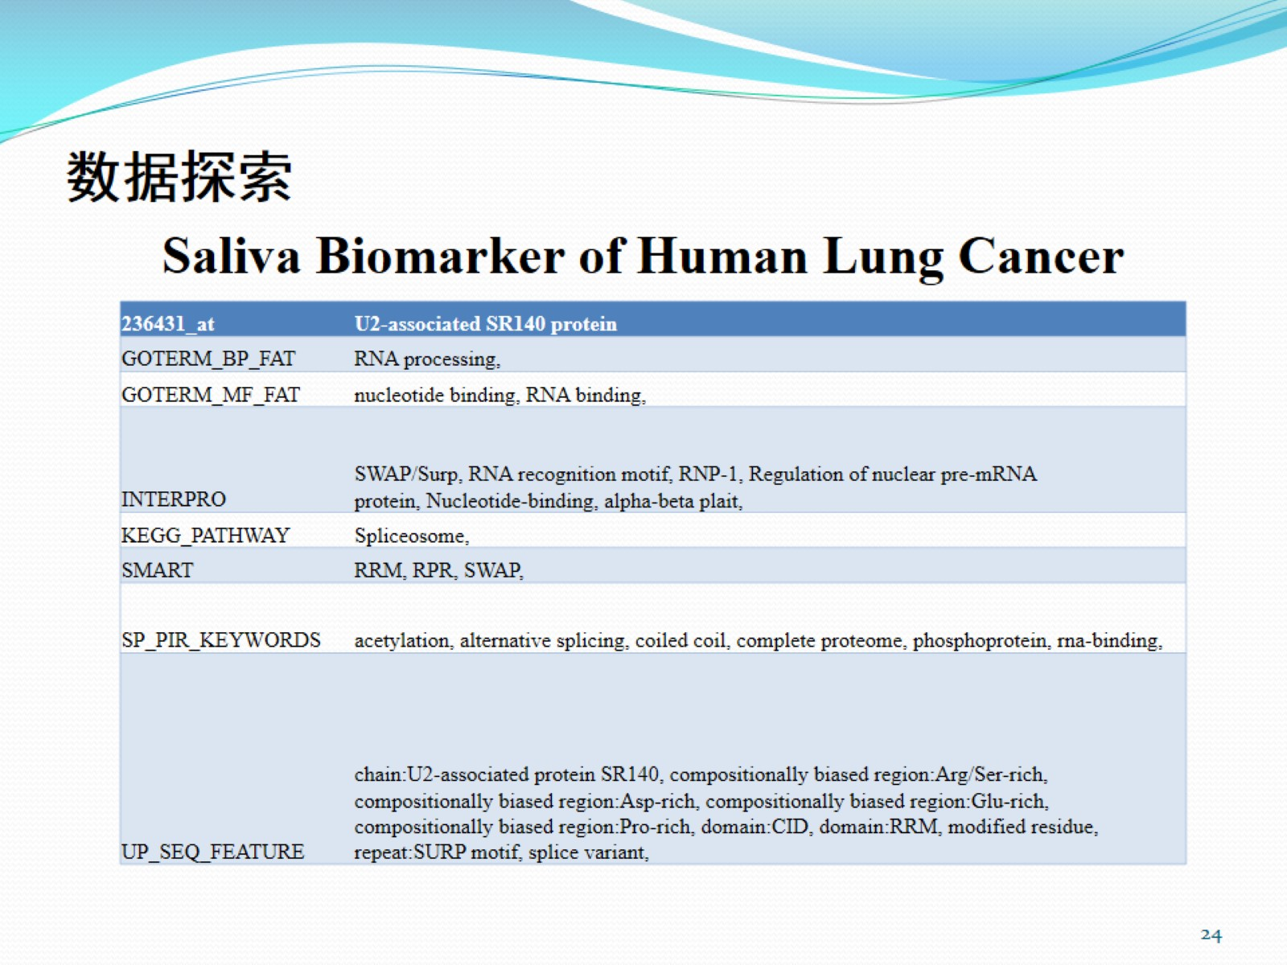
数据探索

Slide 25
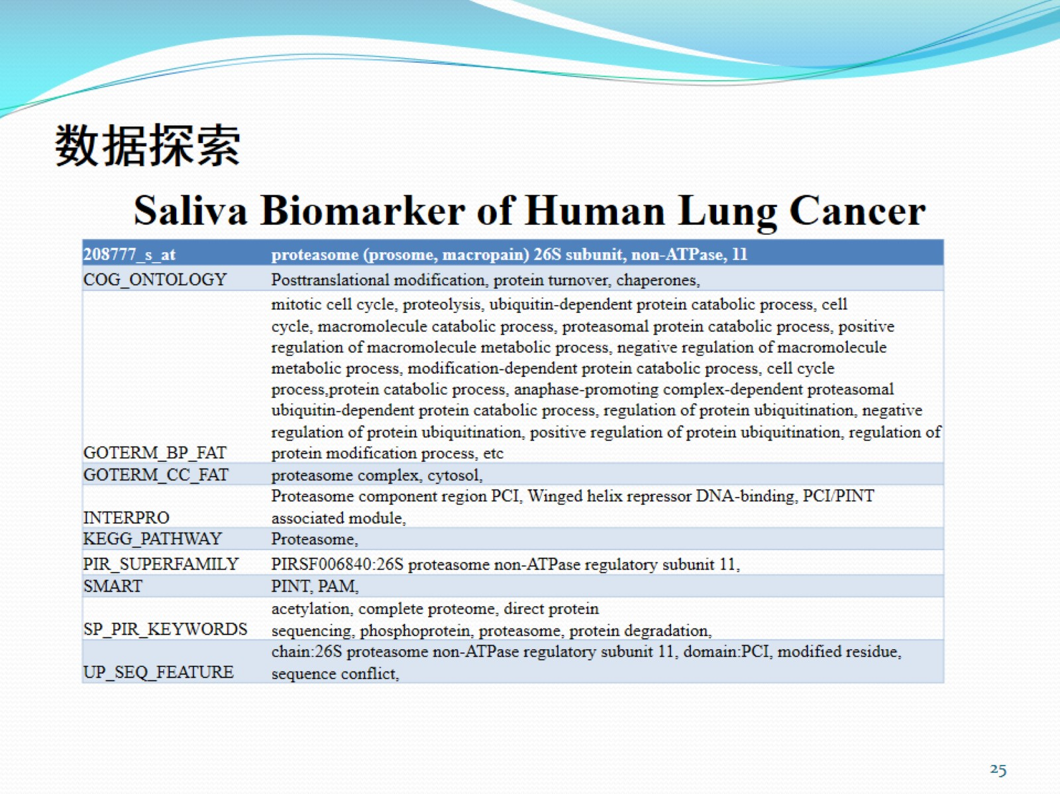
数据探索

Slide 26

分类性能比较

Slide 27
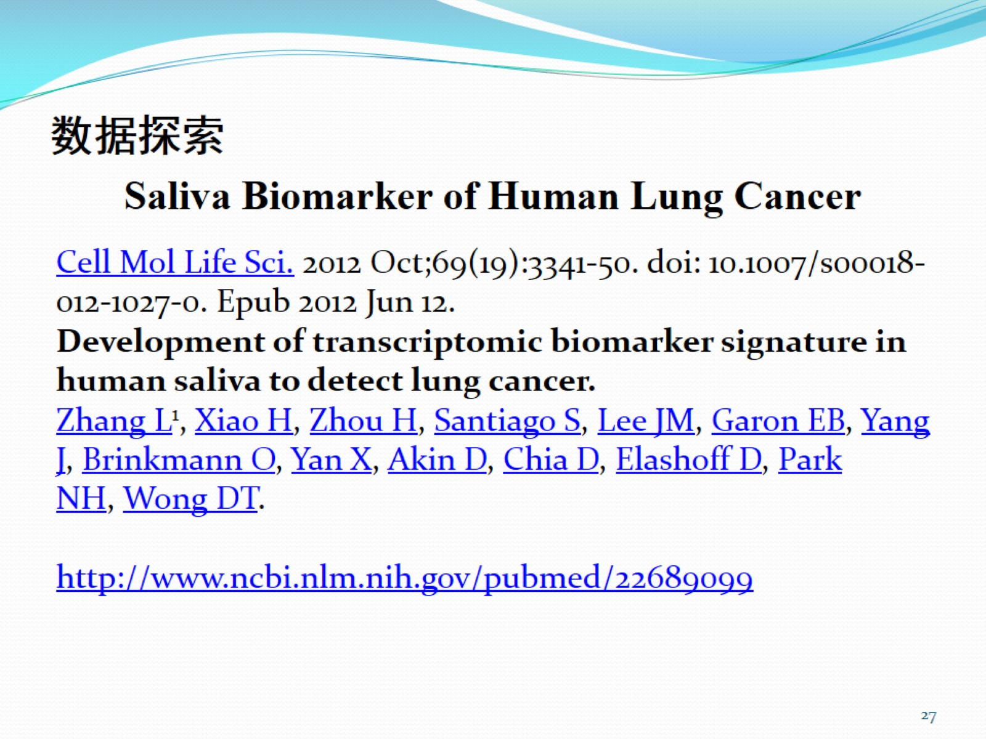
数据探索

Slide 28
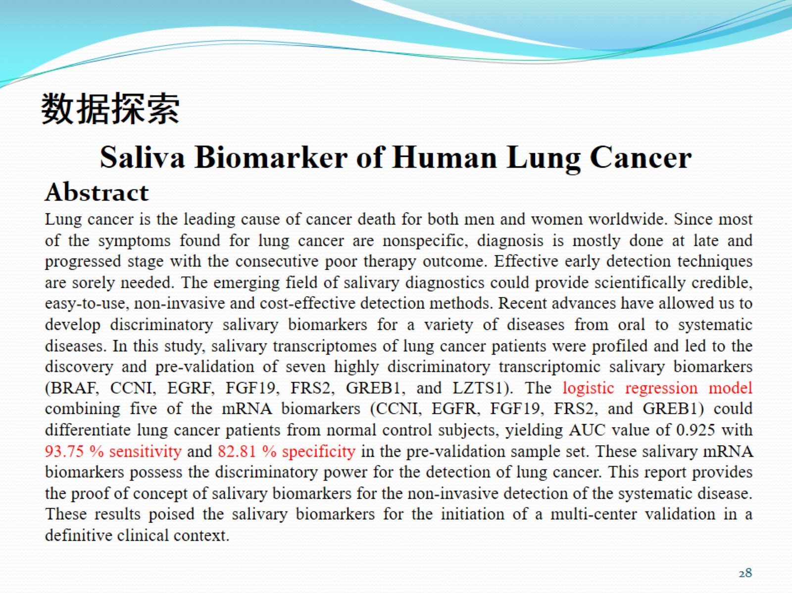
数据探索

Slide 29
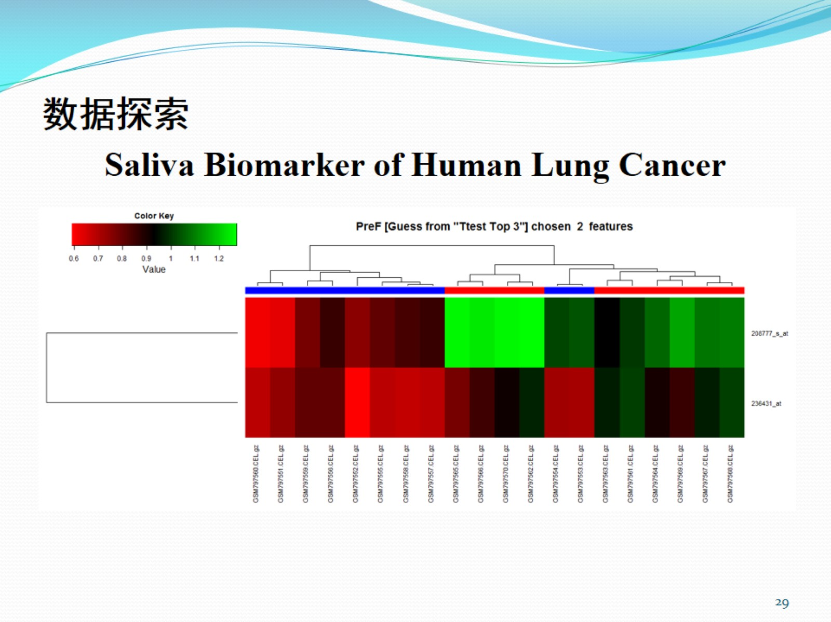
数据探索

Slide 30
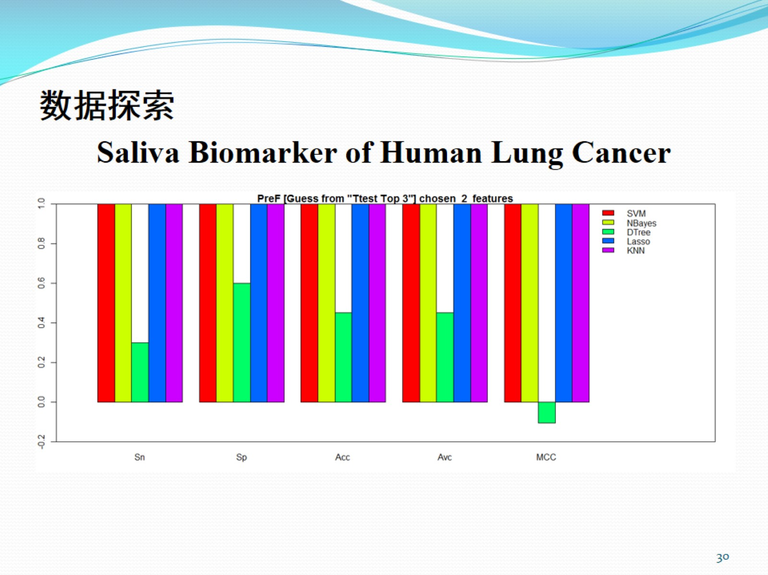
数据探索

Slide 31

Thanks! Any questions?

